Slide 1







TRƯỜNG TIỂU HỌC THANH AM
L
Ớ
P
1

Slide 2
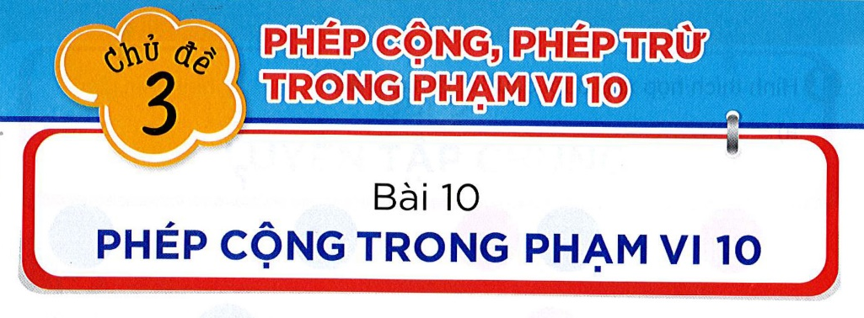
Tiết 2

Slide 3


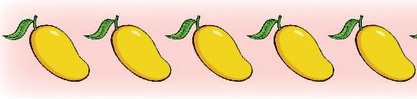

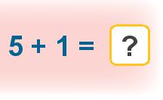
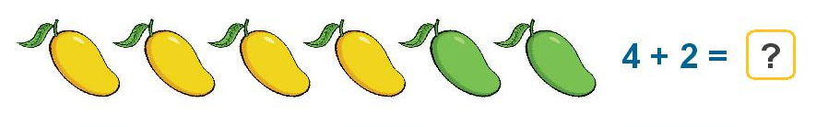
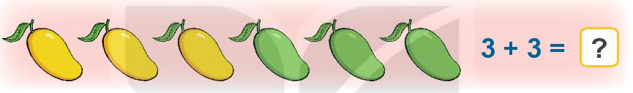
6
6
6

Slide 4
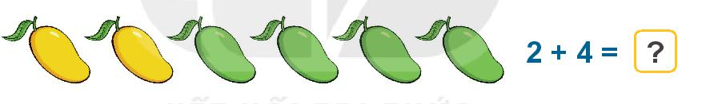
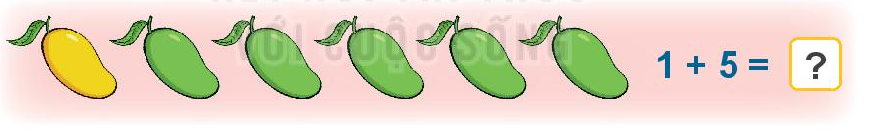
6
6

Slide 5










1 + 1 = 2
1 + 2 = 3
1 + 5 = 6
2 + 1 = 3
1 + 2 = 3
2 + 3 = 4
3 + 1 = 4
1 + 4 = 5
4 + 2 = 6

Slide 6


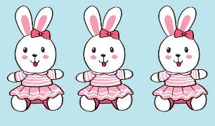


3
6

Slide 7

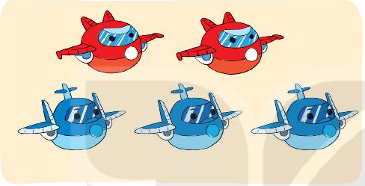

3
3

Slide 8

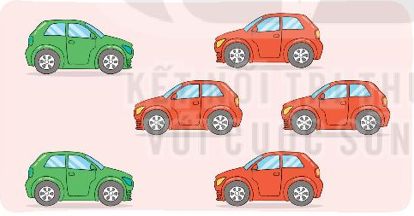

2
6

Slide 9





1
2
2
1

Slide 10


